Slide 1
Workshop Connect! per professionisti Unità 2 – Parte 2 Concetti innovativi e sviluppo per l’HR
This license lets you (or other party) share, remix, transform, and build upon this material non-commercially, as long as you credit the Connect! project partners and license your new creations under identical terms.

Slide 2
Panoramica sulla sfida 2: Responsabilità Sociale d’Impresa
Al termine di questa parte del percorso sarai in grado di:
spiegare la Responsabilità Sociale d’Impresa (RSI) come motore della nostra società
identificare i ruoli dei professionisti HR per la RSI
descrivere esempi di attività di responsabilità sociale di successo

Slide 3
Quadro concettuale
Negli ultimi due decenni l'interesse per la RSI è andato costantemente aumentando.
La società civile dei paesi industrializzati ha subito importanti cambiamenti negli ultimi decenni. C'è ora una crescente consapevolezza dei problemi ambientali e della persistente disuguaglianza sociale
Grazie alla pressione dei media e dai progressi della tecnologia dell'informazione, sono aumentate le aspettative a sostegno del fatto che le imprese, dato il loro crescente ruolo economico nella società, dovrebbero svolgere anche un ruolo sociale più importante (Preuss et al, 2009, p. 955)

Slide 4
Definizione
Secondo il Libro verde dell’UE
La RSI è un concetto in base al quale le aziende integrano le preoccupazioni sociali e ambientali nelle loro operazioni commerciali e nella loro interazione con i loro stakeholder su base volontaria (Libro verde, Commissione delle Comunità europee, 2001, p. 6).
La RSI fornisce le basi di un approccio integrato che unisce interessi economici, ambientali e sociali a vantaggio reciproco.
Apre un modo di gestire il cambiamento e di conciliare lo sviluppo sociale con una migliore competitività.
Essere socialmente responsabili significa non solo soddisfare pienamente le aspettative legali, ma anche andare oltre la compliance investendo “di più” nel capitale umano, nell'ambiente e nelle loro relazioni con gli stakeholder.

Slide 5
Quadro concettuale
Concetti correlati
Etica commerciale
Buon governo societario
Sostenibilità aziendale
Comportamento etico degli stakeholder
Approccio delle parti interessate
RSI
Responsabilità aziendale
Corporate social performance
Cittadinanza aziendale

Slide 6
Impatto della Responsabilità Sociale
La performance di un'organizzazione in materia di responsabilità sociale può influenzare, tra le altre cose:
Vantaggio competitivo
Reputazione
La capacità di attrarre e trattenere lavoratori o membri, clienti, clienti e utenti
Il mantenimento del morale, dell'impegno e della produttività dei dipendenti
La percezione di investitori, proprietari, donatori, sponsor e comunità finanziaria
Rapporti con aziende, governi, media, fornitori, colleghi, clienti e comunità in cui opera (ISO 26000).

Slide 7
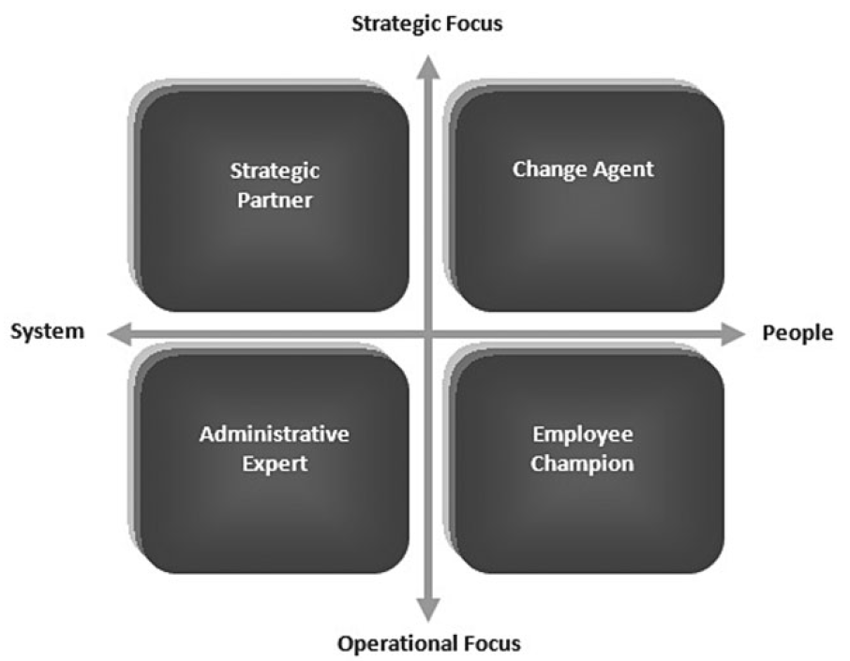
Ruolo delle risorse umane nella RSI
Modello di partnership per la gestione strategica delle risorse umane (HRM) - Jamali et al. 2015, p. 130

Slide 8
Ambiti dei contributi
Ambiti in cui l’HRM contribuisce alla RSI | Ruolo
Aiuta a definire e a mettere in atto la RSI | Partner strategico
Aiuta a creare un cambiamento RSI | Agente del cambiamento
Aiuta ad aumentare il contributo dei dipendenti alla RSI | Supporto ai dipendenti
Aiuta a fornire RSI in modo efficiente | Esperto amministrativo
Fonte: Jamali et al., 2015, p. 135

Slide 9
Grazie per l’attenzione. Aspettiamo i vostri commenti e le vostre domande.

